Slide 1
Deep Comedy
Lorenzo Mario Amorosa - 0000948133
Sami Mohammed Osman - 0000929408

Slide 2
Index
Data Processing
Subword-Level Tokenization
Dataset Partitioning
First Attempts - RNN, LSTM & GRU
Final Model - Transformer
Results
Future Work

Slide 3
Data Processing
INFERNO - Canto I Nel mezzo del cammin di nostra vita mi ritrovai per una selva oscura, ché la diritta via era smarrita. Ahi quanto a dir qual era è cosa dura esta selva selvaggia e aspra e forte che nel pensier rinova la paura!
=SOCA= =SOC= Nel mezzo del cammin di nostra vita mi ritrovai per una selva oscura, ché la diritta via era smarrita. =TER= Ahi quanto a dir qual era è cosa dura esta selva selvaggia e aspra e forte che nel pensier rinova la paura! =TER=
It helps to learn text structure
Tags: “SOCA”, “EOCA”, “SOC”, “EOC”, “TER”

Slide 4
Subword-Level Tokenization
=SOCA= =SOC= Nel mezzo del cammin di nostra vita mi ritrovai per una selva oscura, ché la diritta via era smarrita. =TER=
=SOCA= =SOC= Nel mez zo del cam min di nos tra vit a mi rit rov ai per una sel va osc ura , ché la dir itt a via era sma rri ta . =TER=
It often resembles hyphenation, so it helps to learn hendecasyllabic scheme
Generation corpus: Divine Comedy; Maximum token length: 3
3478 tokens, example: '=TER=', '=SOC=', '=EOC=', '=SOCA=', '=EOCA=', 'to', 'con', 'ta', 'dis', 'te', ...
Better performance with respect to char level or word level tokenization

Slide 5
Dataset Partitioning
Input
Target
mi ritrovai per una selva oscura, ché la diritta via era smarrita. =TER=
mi ritrovai per una selva oscura, ché la diritta via era smarrita. =TER= Ahi quanto a dir qual era è cosa dura
Sequence to Sequence task
Input: sample made of three verses
Target: the input sample plus the following verse
It helps to learn the rhyming scheme

Slide 6
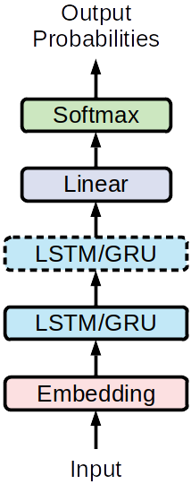
First Attempts - RNN, LSTM & GRU
Trying de facto standard approaches to text generation
Bad performance in the generation of a deep canto
Hyperparameters:
Embedding layer dimension
Kind of RNN
Number of RNN layers

Slide 7
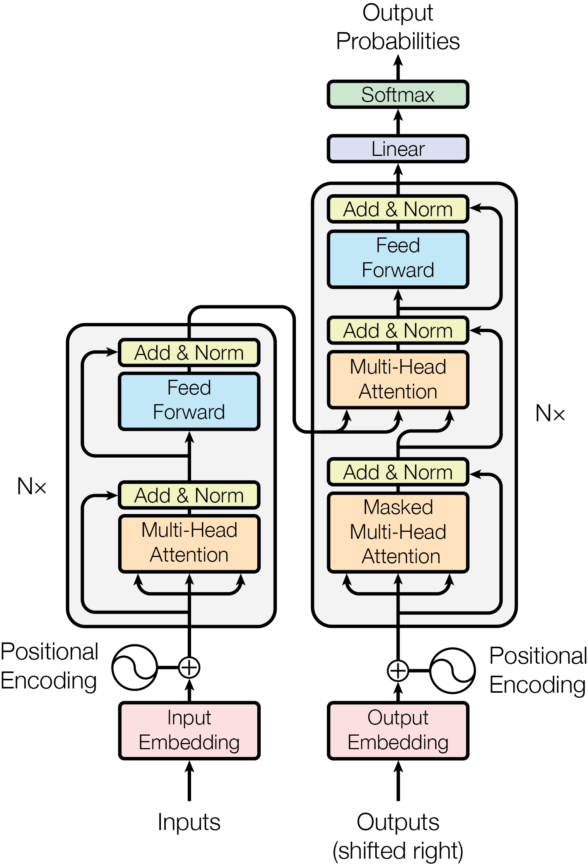
Final Model - Transformer
Overcome the structural limits of RNNs
Great ability to generalize in Neural Machine Translation tasks
Hyperparameters:
Number of layers for Encoder and Decoder
Number of heads for Multi-Head Attention
Embedding layers dimension
Feed Forward layers dimension

Slide 8
Results
In quel che piace a me l'hanno in ira fosse in quel che ci ha fatto in ira, secondo che Dio convien che più spira. Se venir sù l'allor vi disira", disse 'l maestro mio sanza parte accende, "quel bene ha mestier di là si tira". E io l'accorgor; né lo ritene, ho io d'i pianeti che far l'esser legge, né ferma qui pena che non m'accende. E 'l savio come me stesse cade de la mente lor di quei che 'l ciel chiaro tutte quante a la quattro strade. [...]
Hendecasyllabicness: 0.904, Plagiarism: 0.959, Repetitivity: 0.998, Rhymeness: 0.896, Text Structuredness: 0.996, Putative Tercets: 62, Well-Formed Tercets: 62.
We tried several hyperparameters configurations, the best ones produced the metrics above and the deep canto on the right (temperature_factor = 1)

Slide 9
Results comparison
Results of 8 groups are considered
Ngrams plagiarism test | 4°
Well formed tercets / Putative tercets | 1°
Average structuredness | 3°
Average hendecasyllabicness | 4°
Average rhymeness | 3°

Slide 10
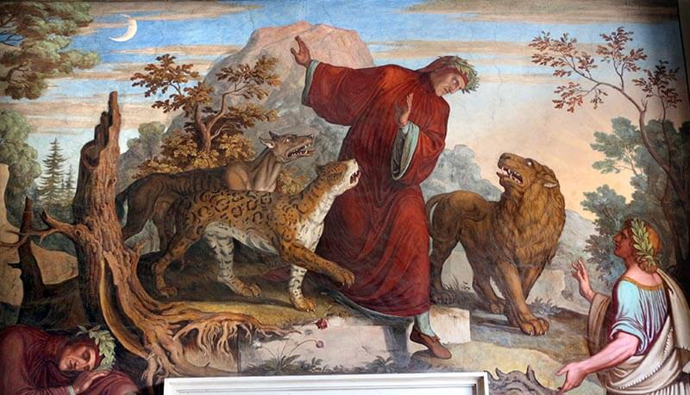
Future Work
From syntactic approach to semantic approach:
The Divine Comedy is plenty of metaphors and allegories, which bind together images and words. The information is surely denser in words or in a terzina, but it is explicitly clearer in the associated image.
The neural network should ideally learn to associate words in a given terzina and its rhymes to the relative images
IMAGES
TEXT TEXT
Divine Comedy Deep Comedy

Slide 11
Thank you for the attention

